Slide 1
SOPA Mājokļa pabalsta aprēķins atbilstoši MK noteikumiem Nr. 809
Sistēmanalītiķis, Krišjānis Šimis

Slide 2
Satura rādītājs

Slide 3
Satura rādītājs
Tiesību akti
Tiesību aktu realizācija SOPA
SOPA demonstrācija:
SOPA iestatījumi un normatīvi
Klienta datu ievade
Deklarācijas ievade
Komunālo maksājumu ievade
Pabalstu apstrāde

Slide 4
Tiesību akti

Slide 5
Ministru kabineta noteikumi Nr. 809
Noteikumi par mājsaimniecības materiālās situācijas izvērtēšanu un sociālās palīdzības saņemšanu.
10. Punkts par Mājokļa pabalsta apmēra aprēķinu
3. Pielikums par Mājokļa pabalsta aprēķināšanai izmantojamās izdevumu pozīciju minimālās normas

Slide 6
Grozījumi Sociālo pakalpojumu un sociālās palīdzības likumā
36. pants. Sociālās palīdzības pabalstu piešķiršanas nosacījumi
(5) Ministru kabinets nosaka mājokļa pabalsta aprēķināšanas, piešķiršanas un izmaksas kārtību un izdevumu pozīciju minimālās normas mājokļa pabalsta apmēra aprēķināšanai. Pašvaldība saistošajos noteikumos var noteikt labvēlīgākus nosacījumus izdevumu pozīciju normām mājokļa pabalsta apmēra aprēķināšanai.

Slide 7
SOPA Tiesību aktu realizācija

Slide 8
Mājokļa pabalsta formula
P_{maj} = (GMI¹ + GMI² × N) × KOEF + K) – I
P_{maj} – Mājokļa pabalsta apmērs;
KOEF – GMI koeficients atbilstoši ģimenes tipam;
(GMI¹ + GMI² x N) – garantētā minimālā ienākuma sliekšņu summa mājsaimniecībai;
K – ar mājokļa lietošanu saistīto maksājumu rēķinos norādītā faktisko izdevumu summa (nepārsniedzot šo noteikumu 3. pielikumā norādīto vai pašvaldības saistošajos noteikumos noteikto mājokļa lietošanas izdevumu summu);
I – mājsaimniecības kopējie ienākumi (ieskaitot attiecīgajā mēnesī saņemto garantēto minimālo ienākumu pabalsta apmēru).

Slide 9
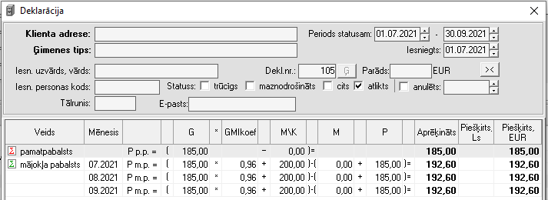
Mājokļa pabalsta formula
P_{maj} = (GMI¹ + GMI² × N) × KOEF + K) – I

Slide 10
Normatīvie maksājumi
MK noteikumu Nr. 809 3. pielikuma punkts | Atbilstošā SOPA funkcionalitāte
1. punkts par normatīvo platību | 2.2.* Normatīvā platība 5. Komunālo maksājumu forma – sleja ‘Apkure’
2. punkts par dzīvojamo telpu īri un apsaimniekošanu | 5. Komunālo maksājumu forma – slejas ‘Īre’ un ‘Apsaimniekošana/ pārvaldīšana’
4. punkts par gāzi | 5. Komunālo maksājumu forma – sleja ‘Gāze’
5. punkts par elektroenerģiju | 5. Komunālo maksājumu forma – sleja ‘Elektrība’
6. punkts par ūdens apgādi | 5. Komunālo maksājumu forma – slejas ‘karstā ūd. m3’, ‘ūd. sild. cena’, ‘Ūdens uzsild.’ Un ‘Ūdens apgāde’
7. punkts par apkuri ar cieto kurināmo | 5.1. Poga ‘Aprēķināt kurināmo’
8. punkts par citiem pakalpojumiem | 5. Komunālo maksājumu forma – slejas ‘Pārējie’, ‘Telefons’, ‘Asenizācija’, ‘Atkrit. izvešana’, ‘Lifts’, ‘Elektr. koptelpās’.
 | * skaitlis ir lietotāja rokasgrāmatas nodaļas numurs

Slide 11
SOPA demostrācija
Galvenās darbības

Slide 12
Galvenās SOPA darbības
Iestatījumu sakārtošana (1x katrai pašvaldībai pie iedarbināšanas)
Katra klienta mājokļa parametru aktualizēšana (1x katram klientam)
Deklarācijas un Komunālo maksājumu pirmā ievade (1x katrai ILD)
Pabalstu apstrāde

Slide 13
SOPA iestatījumi un normatīvi
Sistēma -> Normatīvi

Slide 14
SOPA Klienta datu ievade
Demonstrācija

Slide 15
SOPA Deklarācijas ievade
Demonstrācija

Slide 16
SOPA Komunālo maksājumu ievade
Demonstrācija

Slide 17
SOPA Pabalstu apstrāde
Demonstrācija

Slide 18
Paldies par uzmanību
Laiks jautājumiem

